Slide 1
Новый год – самый загадочный праздник, открывающий нам мир добрых сказок и волшебства.
Англичане, японцы, фины, французы, немцы – все встречают новый год! Все ждут Деда Мороза, Пьера Ноэля, Санта Клауса, загадывают желания. Мы сегодня узнаем, как празднуют Новый год в разных странах

Slide 2
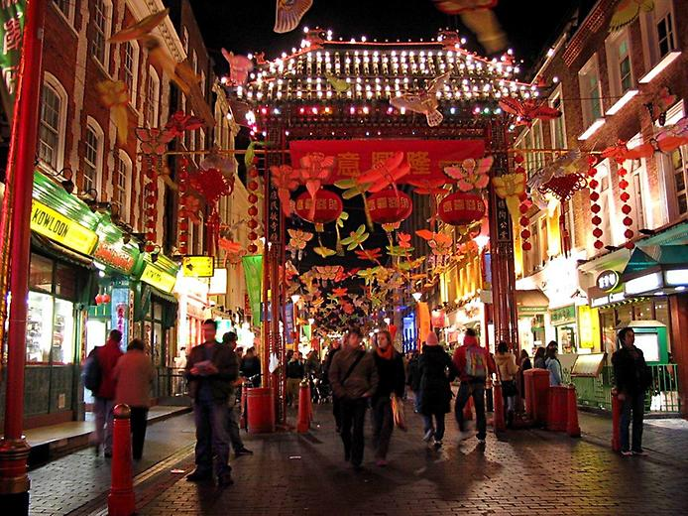
Китайский Новый год празднуется между 17 января и 19 февраля, во время новолуния. Уличные шествия – наиболее захватывающая часть праздника. Тысячи фонарей горят освещая путь в Новый год. Китайцы полагают, что новый год окружен злыми духами. Поэтому они отпугивают их хлопушками и петардами. Новый год в Китае – праздник строго семейный, потому все стремятся провести его в кругу родных. Вечером каждая семья собирается в гостиной на праздничный ужин. Во время этого ужина, проходившего под знаком единства рода, и прежде всего единства его живых и усопших членов, его участники едят блюда, которые вначале подносят духам предков. Одновременно члены семьи прощают друг другу старые обиды

Slide 3
В Индии Новый год празднуют по-разному. В одной из частей страны праздник считается открытым, когда будет поражен горящей стрелой бумажный змей. В северной Индии жители украшают себя цветами розовых, красных, фиолетовых, или белых оттенков. Матери южной Индии помещают сладости, цветы и небольшие подарки на специальный поднос, а утром нового года детей с закрытыми глазами подводят к подносу

